Slide 1
Thuyết trình về cuộc thi khoa học kỹ thuật
Đề tài: Áp dụng thuật toán chấp nhận trì hoãn vào việc sắp xếp học sinh vào các CLB tương ứng
Thực hiện bởi: Nguyễn Phan Văn Trường 11H2 và Lê Hoàng Phương Vi 10H3
Cơ sở HVT

Slide 2
Nội dung
01
02
03
04
Bài toán
Giải pháp
Vận hành phần mềm
Cách phần mềm hoạt động
Trang 4
Trang 5
Trang 6
Trang 7 và 8
05
06
07
08
Các số liệu
Tính năng khác
Vì sao chọn dự án
Định hướng tương lai
Trang 9 đến 11
Trang 12
Trang 13
Trang 14
Giải nghĩa thuật ngữ: trang 3

Slide 3
Giải nghĩa thuật ngữ
Thuật ngữ | Nghĩa
Thuật toán chấp nhận trì hoãn | Học sinh lần lượt nộp đơn theo nguyện vọng; CLB chỉ giữ tạm, tới cuối mới chốt. Còn gọi là thuật toán Gale-Shapley.
Nguyện vọng (NV) | Thứ tự các CLB học sinh muốn vào. NV1 là CLB học sinh thích nhất.
Giữ tạm | CLB tạm nhận những học sinh phù hợp nhất đang có, và có thể đổi sang người phù hợp hơn đến sau.
Tầng 1, Tầng 2 | Tầng 1: học sinh đã thi CLB đó, xếp theo điểm. Tầng 2: học sinh không thi, xếp theo số bốc thăm, luôn đứng sau Tầng 1.
Số bốc thăm | Số ngẫu nhiên mỗi học sinh nhận, chỉ dùng khi hai học sinh ngang nhau. Bốc xong là khóa lại.
Thuật ngữ | Nghĩa
Suất dự trữ | Chỗ CLB dành trước cho một nhóm ưu tiên. Không dùng hết thì trả lại cho xét chung.
Cặp phá vỡ | Một học sinh và một CLB cùng muốn bỏ kết quả hiện tại để chọn nhau.
Kết quả ổn định | Kết quả không có cặp phá vỡ nào.
Tỉ lệ chọi | Số học sinh đăng ký một CLB chia cho số chỗ của CLB đó.
Mức lấp đầy | Số chỗ đã xếp so với tổng số chỗ của CLB.
Dữ liệu mô phỏng | Dữ liệu do máy tạo ra để thử phần mềm, không phải học sinh thật.
Bài kiểm thử tự động | Chương trình nhỏ tự kiểm tra xem phần mềm có cho ra đúng kết quả mong đợi không.
Notes:
Slide này để người nghe tra lại khi gặp từ lạ ở các slide sau. Không cần đọc hết; chỉ nhấn vào cặp phá vỡ, kết quả ổn định và số bốc thăm.

Slide 4




1. Bài toán sắp xếp CLB
Xét theo thứ tự đăng kí
Xét theo thứ tự đăng ký chỉ đánh giá tốc độ chứ không xét trình độ hay nguyện vọng
Đảm bảo chất lượng đầu vào
Những CLB không thể đánh giá chất lượng đầu vào
Cần phải hỗ trợ các HS có hoàn cảnh
Lời giải cần tạo cách để ưu tiên các HS khó khăn vào CLB nếu cần thiết
Số chỗ có thể ít hơn số lượng HS
Có thể có ít chỗ hơn số lượng học sinh

Slide 5



2. Giải pháp với 3 bước đơn giản
ĐẦU VÀO
PHẦN MỀM SẼ
ĐẦU RA
Nạp ba tệp excel chứa danh sách CLB, các CLB học sinh muốn thi và điểm tương ứng, thứ tự sắp xếp của học sinh
Xử lí các dữ liệu đó
Hiển thị thông số như danh sách HS đạt các CLB, danh sách HS chưa có chỗ, thời khóa biểu CLB của học sinh,…

Slide 6



Năm bước thao tác
1
2
3
4
Nạp ba tệp excel
Xem mục cảnh báo dữ liệu
Bấm chạy sắp xếp
Xuất file kết quả

Slide 7
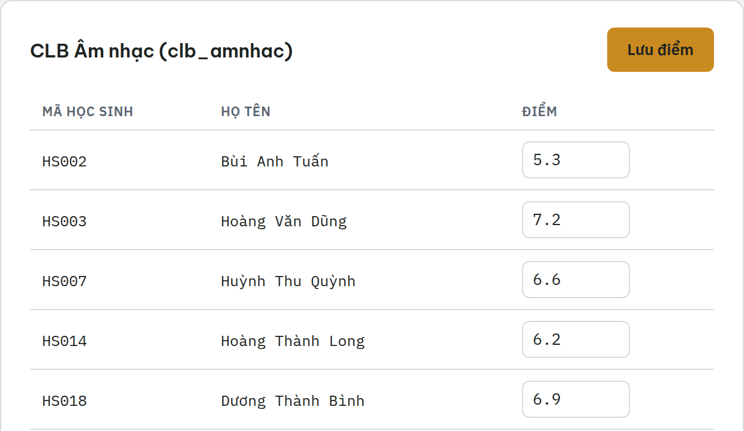
Cách CLB xác định học sinh
Tầng 1: Ưu tiên học sinh có thi CLB đó
Xếp theo điểm từ cao xuống thấp; bằng điểm thì xét số bốc thăm
Tầng 2: HS không thi thì xếp theo số bốc thăm
Luôn đứng sau toàn bộ Tầng 1, dù số bốc thăm nhỏ đến đâu
Ví dụ: thứ tự xếp hạng tại CLB Tin học
Hạng | Học sinh | Tầng | Căn cứ
1 | Dũng | 1 | 9 điểm
2 | An | 1 | 8 điểm, số bốc thăm 12
3 | Hòa | 1 | 8 điểm, số bốc thăm 45
4 | Chi | 1 | 7 điểm
5 | Bình | 2 | không thi, số bốc thăm 3
Màn hình Nhập điểm: giáo viên chỉ thấy mã và họ tên học sinh, không thấy số bốc thăm hay nguyện vọng.
CLB không biết học sinh xếp mình ở nguyện vọng thứ mấy.
Notes:
Mỗi CLB xếp các học sinh đăng ký thành hai tầng. Tầng 1 là học sinh đã thi, xếp theo điểm; nếu bằng điểm thì ai có số bốc thăm nhỏ hơn đứng trước, như An và Hòa cùng 8 điểm. Tầng 2 là học sinh không thi, xếp theo số bốc thăm, và luôn đứng sau cả Tầng 1: Bình có số bốc thăm 3, nhỏ nhất, nhưng vẫn xếp cuối vì không thi. CLB không được biết học sinh xếp mình là nguyện vọng thứ mấy, nên học sinh không cần khai chiến thuật. Ví dụ này minh họa quy tắc, không phải dữ liệu thật.

Slide 8
Phần mềm vận hành qua 6 bước
1. Sao lưu: tự lưu một bản dữ liệu trước khi chạy
2. Kiểm tra dữ liệu: dữ liệu sai thì dừng lại, chưa bốc thăm
3. Bốc thăm: tạo số bốc thăm cho học sinh, khóa lại sau lần đầu
4. Chạy thuật toán: xếp học sinh vào CLB, kiểm tra kết quả ổn định
5. Ghi kết quả: chỉ lưu khi mọi bước đều đạt, lỗi thì hủy toàn bộ
6. Xuất tệp: tạo file kết quả cho nhà trường và từng CLB
Bước 4 diễn ra thế nào
Nộp đơn: học sinh nộp đơn vào CLB theo thứ tự nguyện vọng.
Xếp hạng hai tầng: Tầng 1 là học sinh đã thi, xếp theo điểm; Tầng 2 là học sinh không thi, xếp theo bốc thăm.
Suất dự trữ: CLB có thể dành trước một số chỗ cho nhóm ưu tiên; không đủ học sinh thuộc nhóm thì chỗ thừa trả lại cho xét chung.
Giữ tạm: CLB giữ tạm đủ số chỗ, từ chối phần còn lại.
Lặp lại: học sinh bị từ chối nộp tiếp nguyện vọng sau, tới khi không còn ai nộp.
Ví dụ: CLB Tin học có 2 chỗ
Vòng | Đơn đang xét | Giữ tạm | Bị từ chối
1 | An (thi, 8 điểm), Chi (thi, 7 điểm), Bình (không thi) | An, Chi | Bình
2 | Thêm Dũng (thi, 9 điểm) | Dũng, An | Chi
Notes:
Bên trái là 6 bước phần mềm tự làm sau khi bấm Chạy sắp xếp. Bên phải giải thích bước 4. Nhấn mạnh chữ giữ tạm: ở vòng 2, Dũng đến sau nhưng điểm cao hơn nên vẫn vào được, Chi bị đẩy ra và nộp tiếp nguyện vọng 2. Bình không thi nên ở Tầng 2, luôn đứng sau các học sinh đã thi. CLB không biết học sinh xếp mình ở nguyện vọng mấy. Nếu bước 4 phát hiện kết quả không ổn định, phần mềm hủy toàn bộ lần chạy. Suất dự trữ: nhà trường có thể dành một số chỗ ở mỗi CLB cho một nhóm, ví dụ học sinh diện chính sách hoặc khối 10. CLB xét nhóm này trước, lấy tối đa bằng số suất dự trữ; sau đó xét chung toàn bộ phần còn lại. Suất dự trữ là mềm: không đủ học sinh thuộc nhóm thì chỗ thừa tự trả lại cho xét chung, CLB không bị trống chỗ.

Slide 9
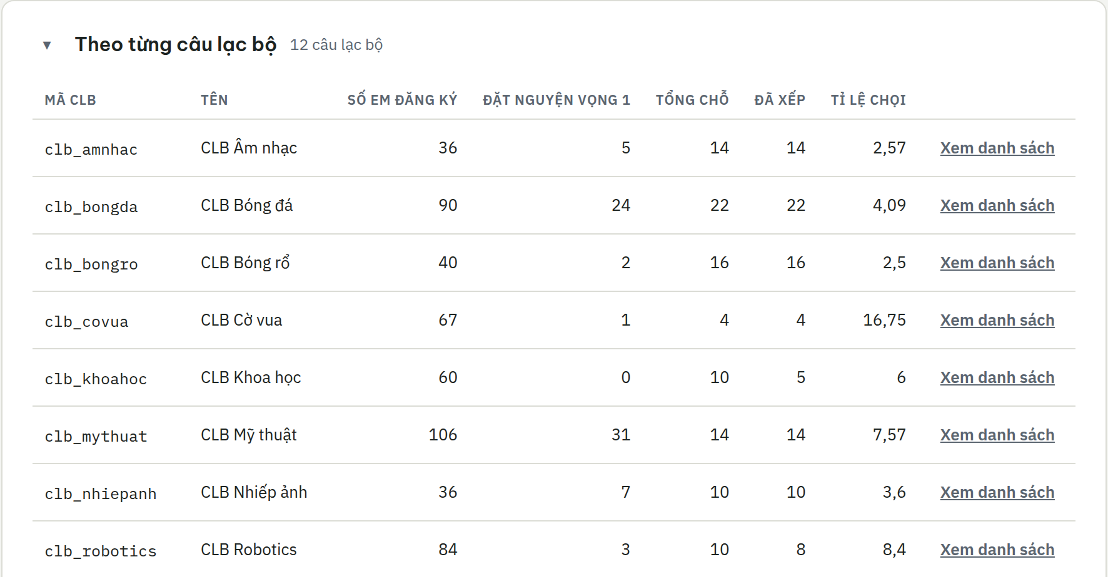
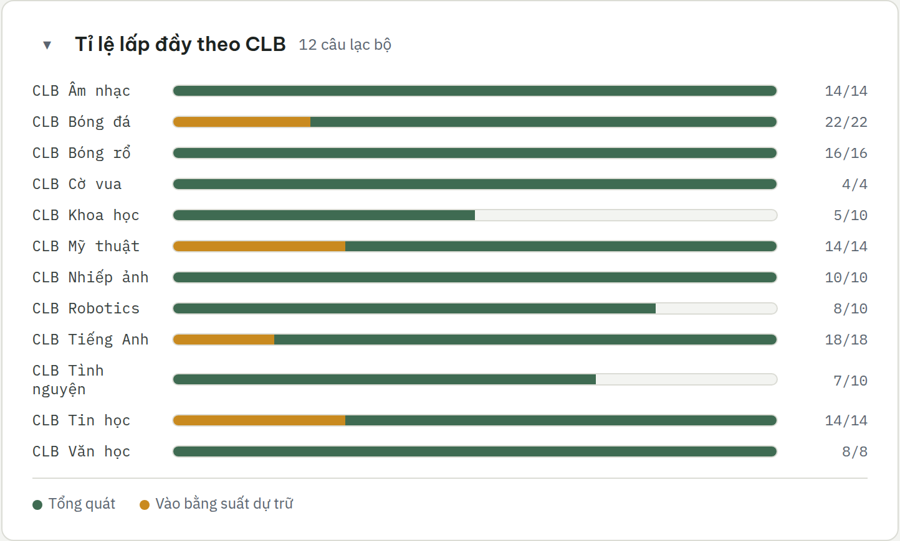
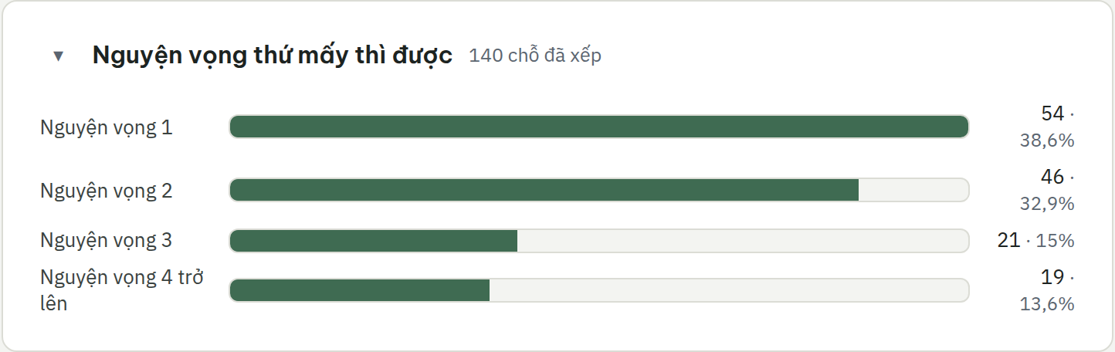
Thông số đầu đủ
Biết rõ mức lấp đầy cụ thể
Phân bổ nguyện vọng
Số học sinh cụ thể chưa có chỗ
Ảnh chụp từ phần mềm, bộ 140 học sinh, 12 CLB (dữ liệu mô phỏng).
Notes:
Bốn góc của slide: góc trên bên trái là ba thông số phần mềm cho biết; dưới bên trái là tỉ lệ lấp đầy từng CLB, phần màu vàng là chỗ vào bằng suất dự trữ; trên bên phải là bảng theo từng CLB với cột Tỉ lệ chọi, bằng số học sinh đăng ký chia cho số chỗ, ví dụ CLB Cờ vua 67 học sinh cho 4 chỗ nên tỉ lệ chọi 16,75; dưới bên phải là số học sinh được nguyện vọng 1, 2, 3 và từ 4 trở lên. Tất cả là dữ liệu mô phỏng.

Slide 10
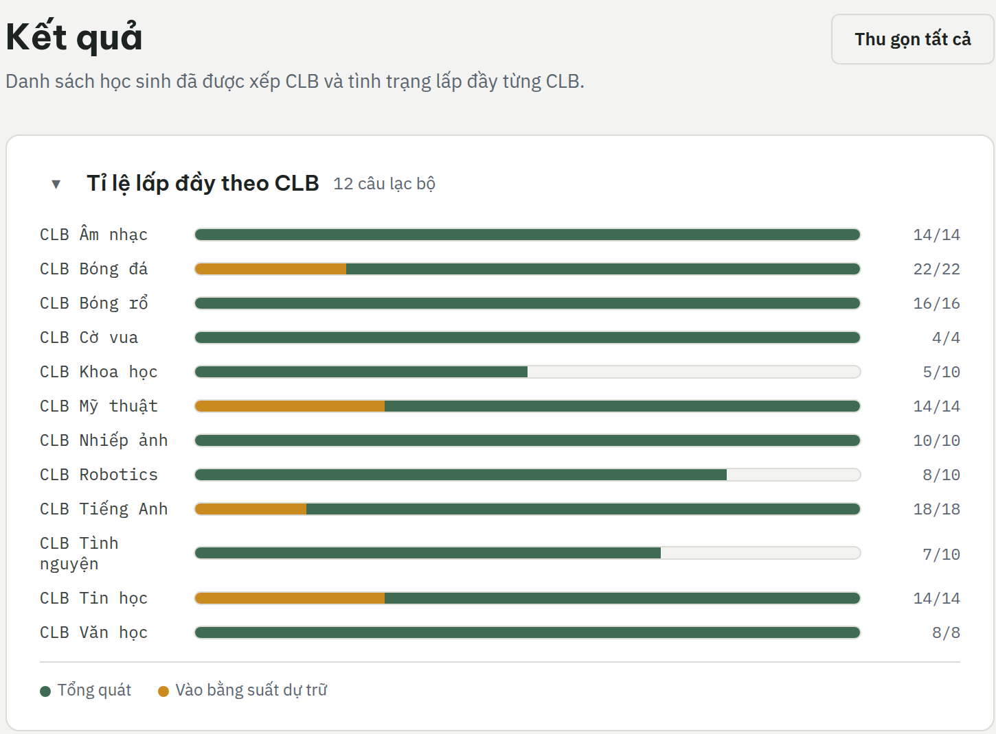
Thử nghiệm với 140 HS, 12 CLB, 150 suất
140/140
39%
học sinh có CLB
được nguyện vọng 1
16
0,02 giây
học sinh vào bằng suất dự trữ
thời gian chạy sắp xếp
Màn hình Kết quả của phần mềm. Xanh: xét chung. Vàng: vào bằng suất dự trữ.
Dữ liệu mô phỏng do máy tạo ra (bộ bo_sach), không phải học sinh thật. Mỗi học sinh thi 4 CLB và ghi 6 nguyện vọng.
Notes:
Số liệu lấy từ phần mềm, chạy bộ du_lieu_test/bo_sach với hạt giống bốc thăm 42: 140 học sinh, 12 CLB, 150 chỗ, trong đó 16 suất dự trữ. Cả 140 học sinh đều có CLB; 9 trên 12 CLB kín chỗ, còn 10 chỗ trống. 54 học sinh (39%) được nguyện vọng 1. Tỉ lệ nguyện vọng 1 không cao vì bộ này cố ý cho mọi học sinh thi 4 CLB và ghi 6 nguyện vọng, nên nguyện vọng đầu cạnh tranh gắt. Đây là dữ liệu mô phỏng.

Slide 11
Số liệu chứng minh công bằng
0 cặp học sinh và CLB muốn đổi kết quả
Chỉ 1,1% số học sinh có chỗ hay không phụ thuộc bốc thăm
757 bài kiểm thử tự động đều đạt, đảm bảo phần mềm hoạt động đúng
Đổi số bốc thăm 200 lần trên mỗi bộ dữ liệu
Bộ dữ liệu | Học sinh | Cặp phá vỡ | Phụ thuộc bốc thăm
Bộ ví dụ | 10 | 0 | 0
Bộ 140 học sinh | 140 | 0 | 1
Bộ 120 học sinh | 120 | 0 | 2
Tổng | 270 | 0 | 3 (1,1%)
Thử tải 5 000 học sinh, 100 CLB: 0 cặp phá vỡ.
Bộ kiểm thử: 757/757 bài đạt.
Cặp phá vỡ: một học sinh và một CLB cùng muốn bỏ kết quả để chọn nhau. Số đo trên dữ liệu mô phỏng.
Notes:
Bảng bên phải là bằng chứng cho hai con số bên trái. Mỗi bộ dữ liệu được chạy lại với 200 hạt giống bốc thăm khác nhau. Không lần nào có cặp phá vỡ. Trên tổng 270 học sinh, chỉ 3 học sinh có lúc có chỗ, có lúc không, tùy lần bốc thăm, tức 1,1%. Lưu ý: số học sinh có thể đổi sang CLB khác khi đổi bốc thăm thì nhiều hơn, nhưng các học sinh đó vẫn luôn có chỗ. Nguồn: du_lieu_test/SO_LIEU_DA_KIEM_CHUNG.md mục 3c, thử tải trong du_lieu_test/thu_tai, và bộ kiểm thử chạy ngày 25/09: 757 bài đều đạt.

Slide 12
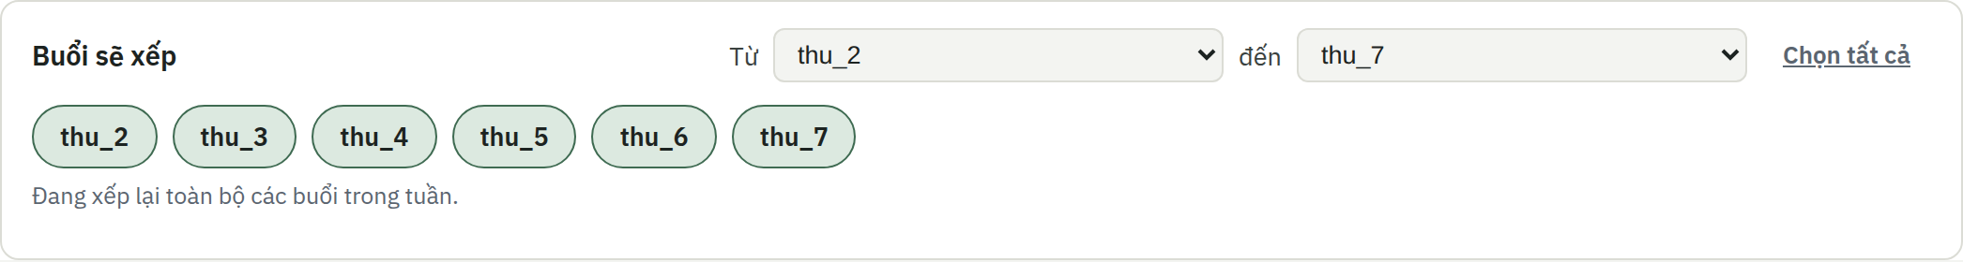
Phù hợp với nhiều cách tổ chức
1. Đa dạng các cách lựa chọn buổi
2. Thêm và chỉnh sửa thông số học sinh
3. Song ngữ Anh Việt
4. Có thể ưu tiên cho các học sinh khó khăn
Màn hình Vận hành: chọn các buổi cần xếp trong tuần.

Slide 13
Vì sao chọn dự án của chúng tôi
01
02
03
Có sản phẩm
Giải quyết vấn đề thực tiễn
Có thể triển khai ngay lập tức
Phần mềm chạy được trên máy Windows; 757 bài kiểm thử tự động đều đạt.
Thay cách xếp CLB theo thứ tự đăng ký đang dùng tại trường.
Chạy ngoại tuyến, không cần cài đặt, nhập thẳng tệp Excel từ Microsoft Forms.
Notes:
Ba lý do do nhóm nêu. Dòng nhỏ dưới mỗi ý là bằng chứng lấy từ chính dự án: bộ kiểm thử chạy ngày 25/09 đạt 757/757; báo cáo mục 2.2.1 mô tả cách xếp theo thứ tự đăng ký tại trường; hướng dẫn sử dụng ghi phần mềm chạy ngoại tuyến trên Windows 10 và 11, không cần cài đặt.

Slide 14
Định hướng tương lai
01
02
Cải thiện tương tác với người dùng
Nghiên cứu thay đổi xét bằng số bốc thăm bằng cách khác

Slide 15

Cảm ơn mọi người đã lắng nghe
Cảm ơn mọi người đã dành thời gian

